Slide 1
Økonomisk virksomhedsbeskrivelse Fra strategi til operationel styring
Kapitel 13 – Budgettering som ledelsesværktøj
Økonomisk virksomhedsbeskrivelse © Per Nikolaj Bukh, Charlotte Flyger og Preben Melander

Slide 2
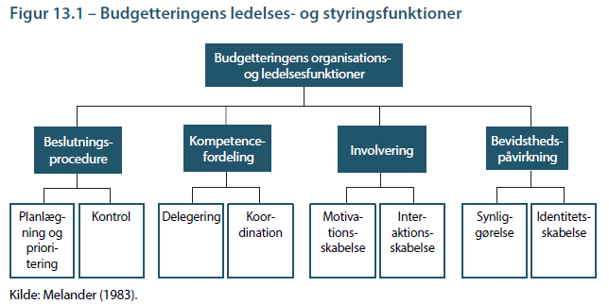
Økonomisk virksomhedsbeskrivelse © Per Nikolaj Bukh, Charlotte Flyger og Preben Melander

Slide 3
Økonomisk virksomhedsbeskrivelse © Per Nikolaj Bukh, Charlotte Flyger og Preben Melander

Slide 4
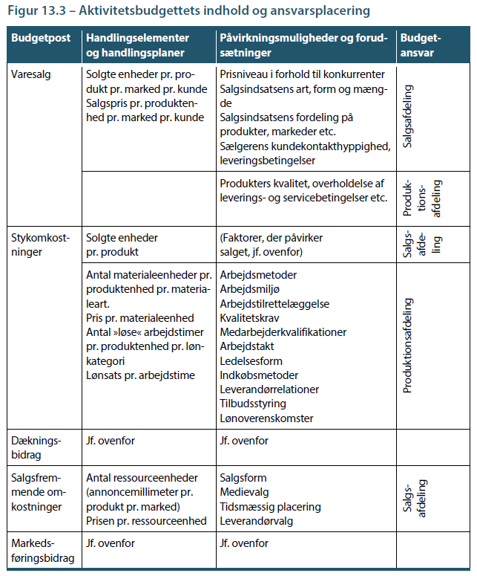
Økonomisk virksomhedsbeskrivelse © Per Nikolaj Bukh, Charlotte Flyger og Preben Melander

Slide 5
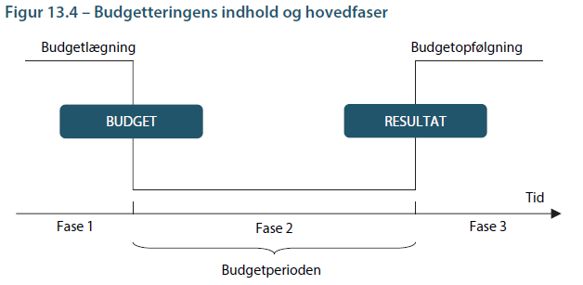
Økonomisk virksomhedsbeskrivelse © Per Nikolaj Bukh, Charlotte Flyger og Preben Melander

Slide 6
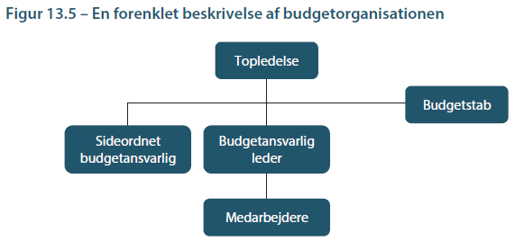
Økonomisk virksomhedsbeskrivelse © Per Nikolaj Bukh, Charlotte Flyger og Preben Melander

Slide 7
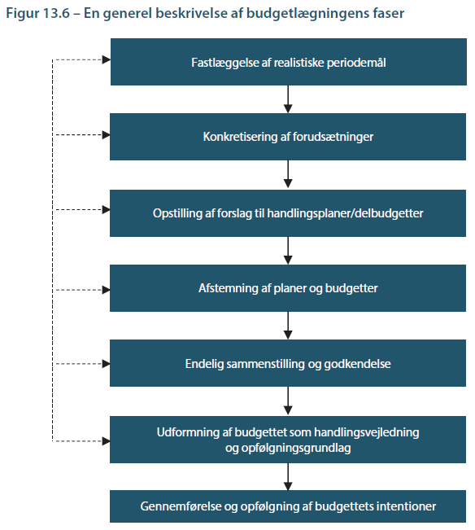
Økonomisk virksomhedsbeskrivelse © Per Nikolaj Bukh, Charlotte Flyger og Preben Melander

Slide 8
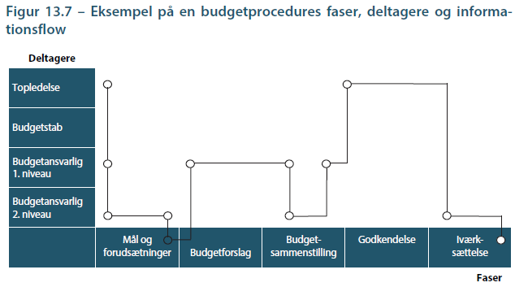
Økonomisk virksomhedsbeskrivelse © Per Nikolaj Bukh, Charlotte Flyger og Preben Melander

Slide 9
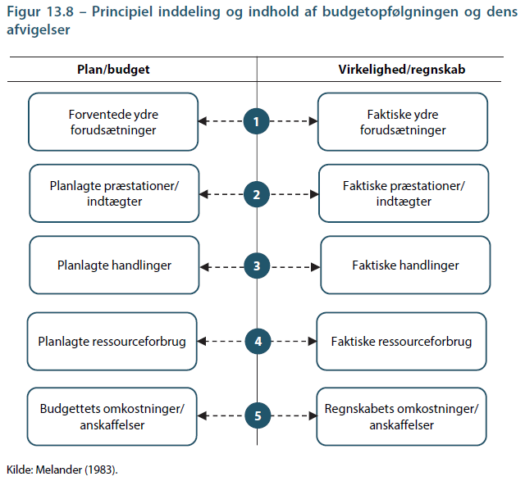
Økonomisk virksomhedsbeskrivelse © Per Nikolaj Bukh, Charlotte Flyger og Preben Melander

Slide 10
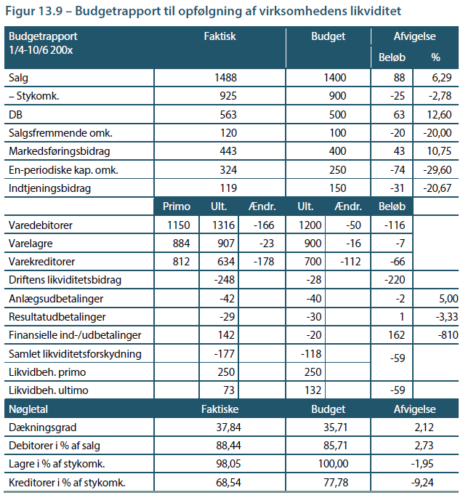
Økonomisk virksomhedsbeskrivelse © Per Nikolaj Bukh, Charlotte Flyger og Preben Melander

Slide 11
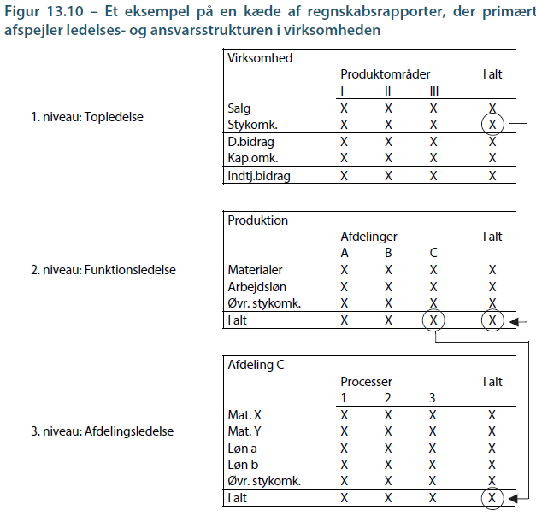
Økonomisk virksomhedsbeskrivelse © Per Nikolaj Bukh, Charlotte Flyger og Preben Melander

Slide 12
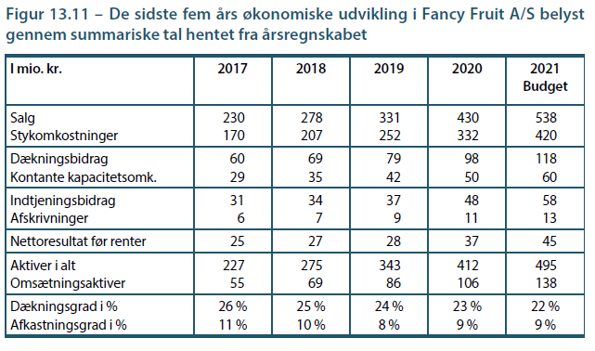
Økonomisk virksomhedsbeskrivelse © Per Nikolaj Bukh, Charlotte Flyger og Preben Melander

Slide 13
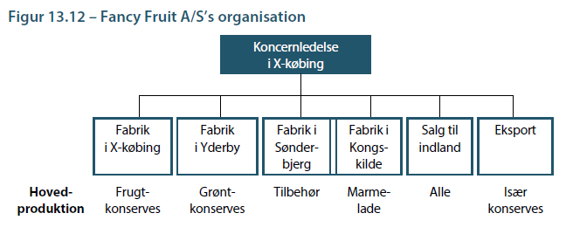
Økonomisk virksomhedsbeskrivelse © Per Nikolaj Bukh, Charlotte Flyger og Preben Melander

Slide 14
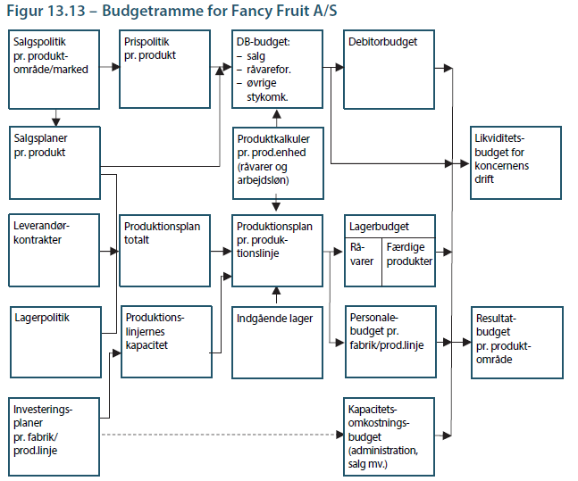
Økonomisk virksomhedsbeskrivelse © Per Nikolaj Bukh, Charlotte Flyger og Preben Melander

